Slide 1
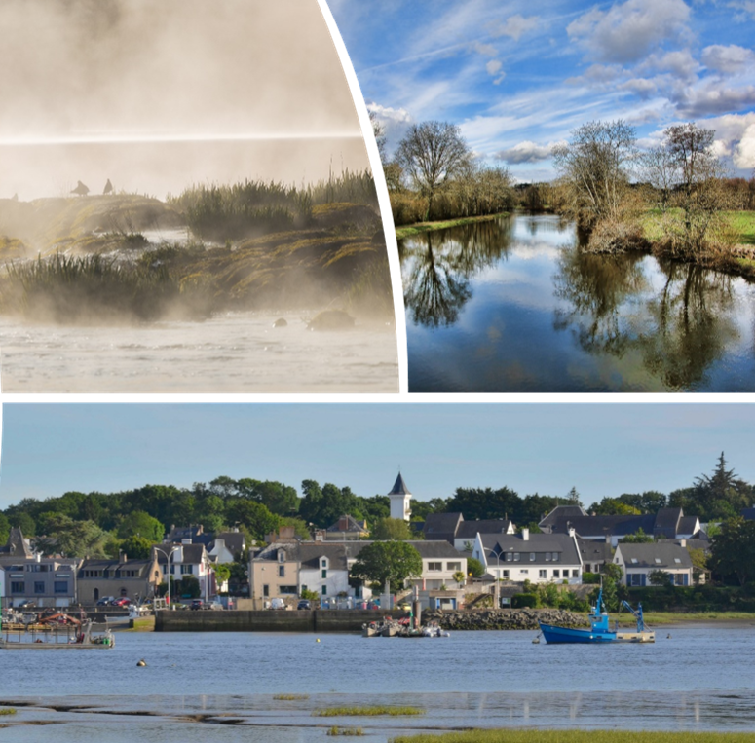
Révision du SAGE Vilaine : prospective et stratégie
EPTB Eaux & Vilaine
Compte-rendu de la Commission géographique Oust

Slide 2
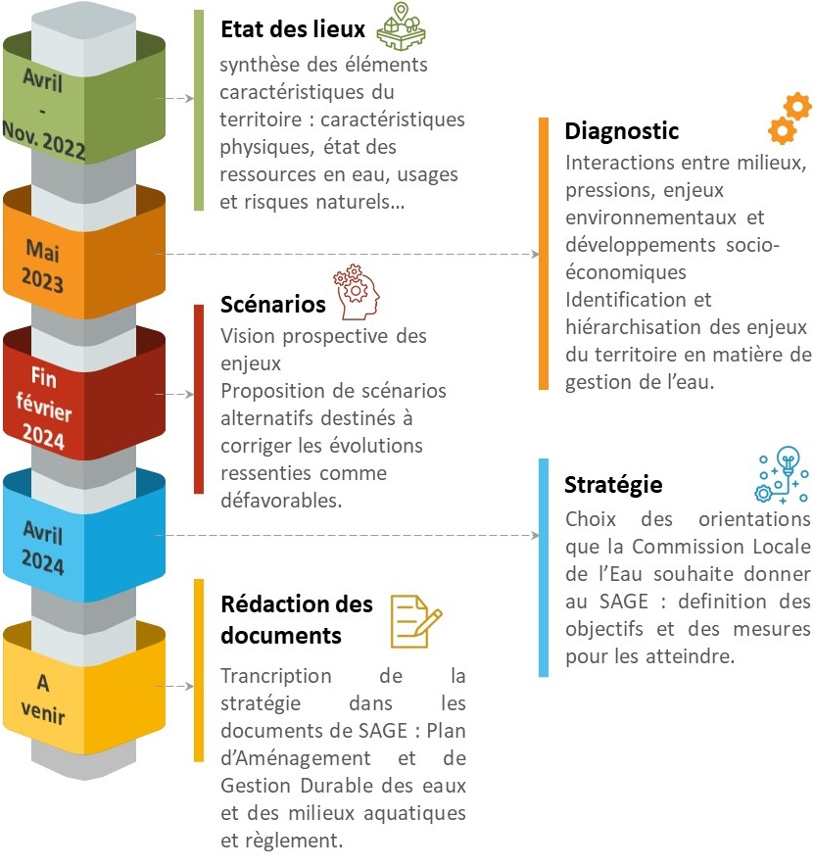
La révision du SAGE Vilaine
Pourquoi ?
=> Prendre en compte l’amélioration des connaissances
=> Compatibilité au SDAGE
=> Meilleure prise en compte du changement climatique
=> Thématiques insuffisamment traitées
Phase prospective, qu’est-ce que c’est ?
=> sur la base de données de projection, estimer le futur possible du territoire à un moment donné (2050) si on ne change pas le SAGE
=> Coconstruire des scénarios alternatifs pour des futurs possibles et souhaitables parmi lesquelles la CLE choisira celui qu’elle retient
➔ Le scénario retenu préfigurera le futur SAGE
https://www.sage-vilaine-revision.com/

Slide 3
Amendement des scénarios tendanciels
01.
Les participants ont amendé les différents scénarios tendanciels thématiques en précisant d’autres facteurs favorables et défavorables.
Ils ont également fait part de sujets qui mériteraient d’être précisés en parallèle de la mise en œuvre du SAGE.

Slide 4
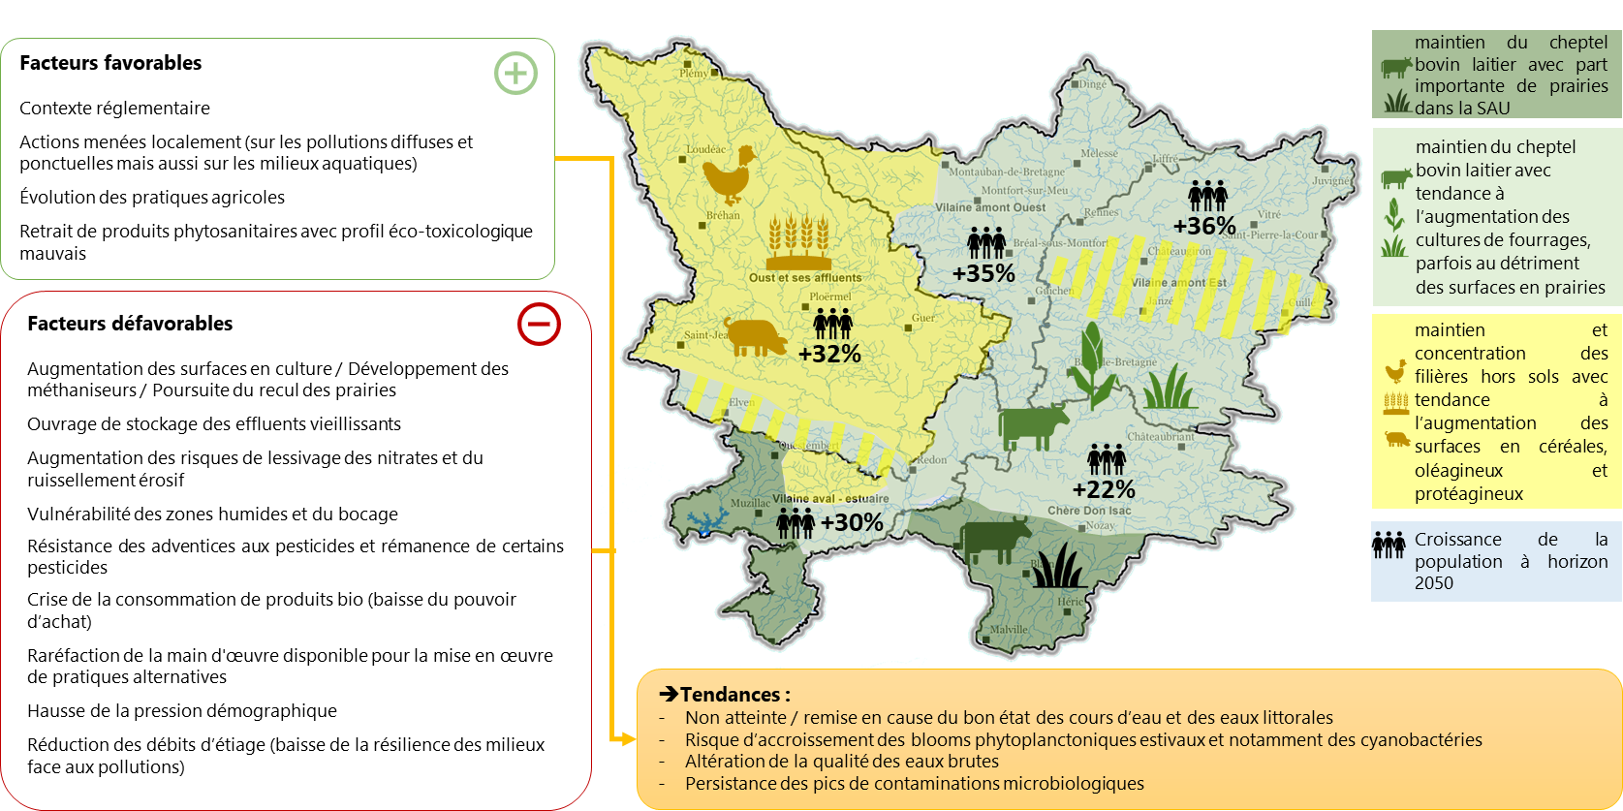
Tendances prévisionnelles des enjeux sur la qualité des eaux

Slide 5
Qualité des eaux
Sujets à préciser en parallèle de la mise en œuvre du SAGE
Affiner les prévisions d’augmentation de la population à l’échelle de l’Oust
Vérifier que les STEP sont adaptées aux prévisions de croissance démographique
Mesurer l’impact sur la qualité de l’eau de l’augmentation des friches agricoles avec la baisse des exploitations
Mesurer l’impact des méthaniseurs
Améliorer la connaissance sur l’industrie agroalimentaire
Facteurs défavorables à mieux intégrer
Des milieux qui auront plus de mal à accepter les rejets
Des rejets de STEP qui parfois constituent l'essentiel voire la totalité des débits des cours d'eau en période d'étiage
Règlementation de l’assainissement non collectif qui ne fonctionne pas toujours bien (zone littorale)
Augmentation de l’érosion des sols avec la hausse des cultures au détriment des prairies
Evolution des tendances de consommation alimentaire des citoyens (moins de viandes, moins de bio)
Artificialisation des sols et pression touristique en été
Risque d’augmentation du coût de la potabilisation de l’eau à l’avenir à cause des pesticides (métabolites inertes, avec pollution sur 20 ans)
Hausse de la température de l’eau et baisse de l’oxygène dissous dans l’eau : impact important sur la vie piscicole
Manque de connaissance des élus sur les enjeux et la réglementation (cause de l’inaction)
Développement des cyanobactéries dans les plans d’eau et les parties canalisées
Augmentation de l’eutrophisation des eaux littorales (phytoplancton)
Facteurs favorables à mieux intégrer
Stabilisation des fuites de nitrates

Slide 6
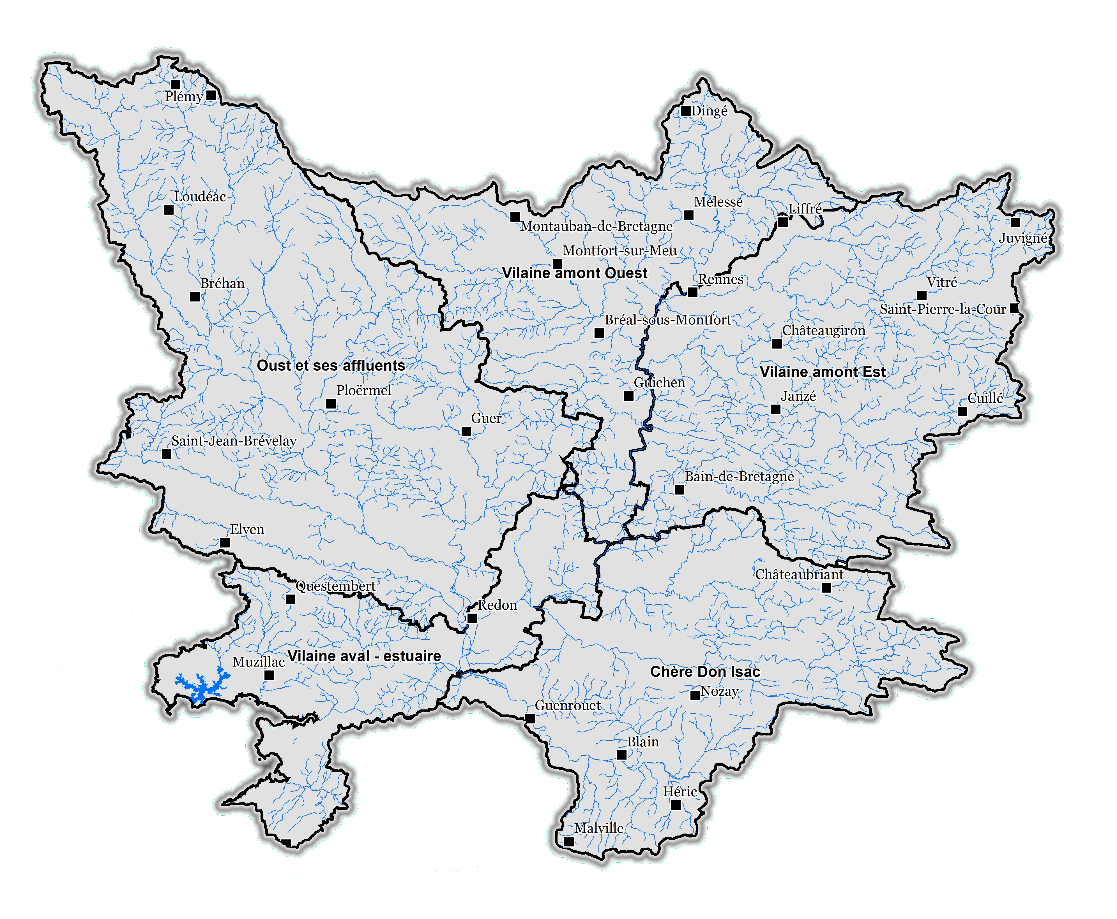
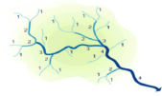
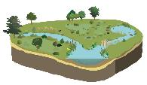
Tendances prévisionnelles des enjeux sur les milieux aquatiques
Facteurs favorables
Contexte réglementaire
Meilleure connaissance des espaces naturels sensibles
Programmes de restauration sur tous les bassins versants
Cours d’eau
 Réduction des débits, jusqu’à moins 40% à 80% à horizon 2070
Augmentation de la température de l’eau, de l’ordre de +2°C à horizon 2050
→ dégradation du fonctionnement des milieux et des conditions pour la vie aquatique
Poursuite de l’envasement de l’estuaire induit par le barrage d’Arzal
Facteurs défavorables
Sensibilité spécifique des têtes de bassin versant et zones humides aux pressions subies
Densité importante de plans d’eau qui rend vulnérables les milieux
Opérations d’aménagement et d’artificialisation
Opérations de restauration limitées en linéaire et conditionnées au volontariat
Têtes de bassin versant
 Ces pressions et ces évolutions seront particulièrement impactantes dans les secteurs de tête de bassin versant
 Des impacts qui se répercuteront aux milieux à l’aval des bassins versants
Zones de marais à fort intérêt écologique
Zones humides
 Des surfaces zones humides qui pourraient continuer à diminuer en raison des aménagements du territoire, malgré les dispositifs de protection et de compensation
 Des fonctionnalités également altérées par les conséquences du changement climatique, en particulier pour les zones alimentées par les pluies

Slide 7
Milieux aquatiques
Facteurs défavorables à mieux intégrer
Mauvaise gestion des passes poissons sur le canal de l’Oust, avec une augmentation des espèces exotiques envahissantes
Impact sur les zones humides des espèces invasives
Diminution des débits des cours d’eau et hausse des assecs
Sensibilités différentes sur le territoire entre le Nord-Est plus sujet aux assecs (certaines rivières systématiquement assecs en été) et le Sud-Ouest plus résilient
Existence de beaucoup d’ouvrages sur l’Oust avec des problèmes de continuité, avec des évolutions réglementaires incertaines (pas en avant, et en arrière)
Mauvaise connaissance du public des espaces naturels sensibles et des zones sensibles (accès difficile à l’information et manque d’envie)
Augmentation du risque incendie avec des impacts sur la forêt, le bocage et les landes (manque d’informations du SDIS sur leur stratégie)
Augmentation du tourisme littoral
Décisions locales limitées face à l’économie mondiale et au changement climatique
Baisse de l’élevage bovin avec une diminution des pairies et une hausse des cultures
Perte de rendement et dégradation des prairies avec risque d’abandon au profit des cultures annuelles, notamment dans les fonds de vallée
Impact de la qualité des milieux sur d’autres activités (cyanobactérie dans lac, avec interdiction de baignade)
Impact des plans d’eau sur la température de l’eau
Manque de données précises sur les impacts sur zones humides, bocages, etc. (mieux appréhender les fonctionnalités des zones humides)
Vulnérabilité accrue du bocage avec la sécheresse (baisse des fonctionnalités)
Artificialisation des sols, déboisement des rives, suppression des talus et des haies (manque de filière et d’intérêt économique des haies)
Règlementation qui concerne essentiellement les gros travaux (sinon mal connue par les acteurs)
Facteurs favorables à mieux intégrer
Restauration des continuités (effacement des seuils et des étangs)
Stratégie actuelle d’effacement des plans d’eau (mais problème d’acceptabilité de la population et des services techniques des collectivités)
ZAN pour aller contre l’artificialisation des terres, et nouvelles BCAE (PAC 2023-27) en faveur des zones humides et des haies
Actions de préservation des milieux et de la biodiversité mises en œuvre dans le cadre du SAGE (mais limitées car basées sur le volontariat)

Slide 8
Tendances prévisionnelles des enjeux sur la quantité
Facteurs favorables
Démarches engagées pour améliorer la connaissance et évaluer les volumes prélevables
Contribution des actions de restauration des milieux aquatiques
Pratiques d’optimisation des usages domestiques, industriels et agricoles
Démarche ZAN qui contribue à maîtriser les besoins
Facteurs défavorables
Sensibilité naturelle des milieux aquatiques aux étiages, renforcée par les aménagements
Forte pression de prélèvements sur la Vilaine amont, le Meu et le Lié
Forte attractivité du territoire qui entraine une croissance démographique importante
Des besoins et des usages en augmentation (AEP, irrigation, abreuvement…)

Slide 9
Quantité
Sujets à préciser en parallèle de la mise en œuvre du SAGE
Préciser l’évolution des cultures légumières et leur besoin en eau
Manque d’un diagnostic sur les usages de l’eau potable selon les catégories d’usagers (économie, particulier, etc.)
Secteur à forte croissance démographique se prolonge jusqu’au littoral
Mieux caractériser la baisse des débits d’étiage au niveau local
Facteurs favorables à mieux intégrer
L’interconnexion en production d’eau pondère l’influence des territoires, mais quelle gouvernance des transferts d’eau entre bassins à l’avenir ?
Facteurs défavorables à mieux intégrer
Diminution des cheptels, des exploitations et des candidats éleveurs (complexité administrative et obstruction des associations)
Règlementation sanitaire contraignante, qui limite les possibilités de baisse des prélèvements en eau pour les industries agro-alimentaires
Prendre plus en compte les activités industrielles, grosses consommatrices d’eau
Délégation (loi Notre) de la gestion de l’eau aux EPCI, qui empêche une gestion au plus près (aussi favorable car mutualisation des moyens)
Mauvaises pratiques agricoles : stockage excessif, irrigation trop élevée, puits artésien, gaspillage
Règlementation trop contraignante sur la récupération des eaux pluviales en usage domestique
Existence de perte encore importante sur le réseau d’eau potable
Utilisation d’eau potable pour les usages ne le nécessitant pas (toilettes)
Les travaux d’interconnexion coûtent chers, avec un risque d’augmenter le prix de l’eau
La diminution des quantités d’eau dans les milieux risque d’entrainer automatiquement une augmentation des concentrations en polluants
Augmentation des défaillances aux débits réservés (prises d’eau AEP), avec une baisse des volumes prélevés en étiage
Hausse de l’évaporation directe avec l’augmentation des volumes stockés dans les retenues
Le ZAN n’est pas encore une réalité aujourd’hui : imperméabilisation des sols urbanisés
Difficulté de changer les comportements des usagers vers plus de sobriété : existence de tarifs favorables aux gros consommateurs

Slide 10
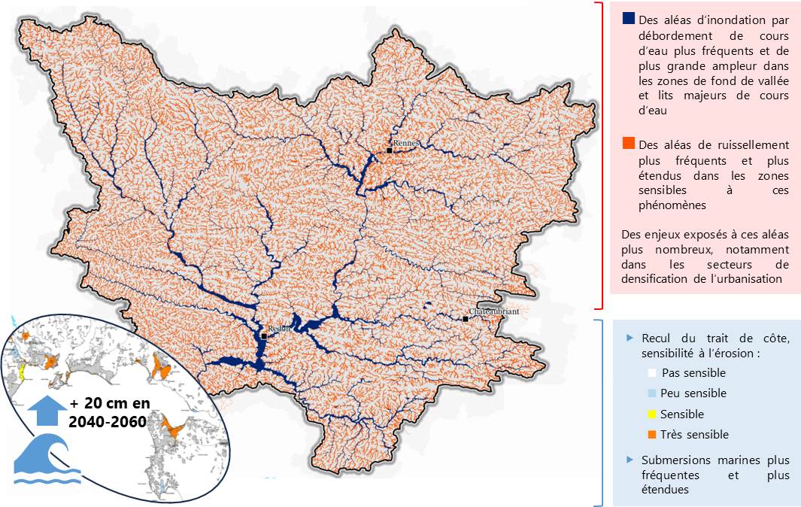
Tendances prévisionnelles des enjeux sur les risques d’inondations, de submersion marine et d’érosion du trait de côte
Facteurs favorables
Des outils engagés pour prévenir et réduire les risques et les conséquences des inondations
Contribution des programmes de restauration au ralentissement des écoulements et au rétablissement des fonctions tampons
Des ouvrages hydrauliques avec des fonctions d’écrêtement des crues (Haute-Vilaine)
Facteurs défavorables
Le changement climatique qui tend à favoriser les épisodes météorologiques extrêmes et conduit à une élévation du niveau de la mer
Des aménagements du territoire qui favorisent le ruissellement et accélèrent les écoulements
L’attractivité des secteurs littoraux implique un grand nombre d’enjeux présents dans les secteurs d’aléas

Slide 11
Risques
Sujets à préciser en parallèle de la mise en œuvre du SAGE
Absence de cartographie sur l’évolution des zones inondables
Mettre en place des concertations sur l’indemnisation des zones tampons par rapport aux inondations
Avoir un meilleur diagnostic des cours d’eau
Facteurs défavorables à mieux intégrer
Arrivée massive de population du Sud de la France, qui se concentrera dans les grandes agglomérations (possibilité d’avoir une désertification rurale en parallèle) avec risque accrue d’artificialisation des sols
Augmentation de la population estivale avec le développement du tourisme
Augmentation du risque incendie à mettre en lien avec la politique d’effacement des réserves d’eau (étang)
Difficulté à rétablir la continuité des cours d’eau
Risque d’érosion des sols accrue avec la diminution des prairies et des bocages
Repousser les constructions sur les côtes pour faire face au risque de submersion marine

Slide 12
Construction de scénarios alternatifs
02.
Les participants ont travaillé sur la formulation de futurs souhaitables, alternatifs aux scénarios tendanciels, en précisant à chaque fois, les mesures nécessaires à mettre en œuvre pour atteindre ces futurs.
Puis, ils ont hiérarchisé les futurs souhaitables qui leur semble prioritaire. Cette priorisation est indiquée dans la suite du compte-rendu, en dessous de chaque futur exprimé.

Slide 13
Qualité des eaux
Objectifs / futur souhaitable | Moyens / mesures pour les atteindre
Des activités économiques et modes de consommation cohérents avec les enjeux de qualité de l’eau Priorité : 13 | Dynamiser la filière agriculture biologique et améliorer les pratiques des autres filières sur la base d’une connaissance scientifique
 | Inciter aux rotations culturales pour préserver les sols
 | Mettre en œuvre un paiement pour services environnementaux
 | Favoriser le progrès technique (ETA, CUMA…)
 | Evaluer le cout global des productions en intégrant les enjeux de l’eau (traitement, etc.)
Rejets sans substance émergeante Priorité : 12 | Améliorer le suivi de la qualité (polluants…)
 | Adapter la taille des STEP à la population (éviter le sous-dimensionnement ou le sur-dimensionnement)
 | Mettre en place des zones tampons en sortie de STEP pour favoriser l’infiltration
 | Miser sur l’innovation technique sur les traitements et produits utilisés
Autres | Améliorer la gestion des eaux pluviales
 | Diagnostiquer le risque d’érosion et réglementer pour protéger le bocage
 | Interdire la destruction des zones humides dès le 1er m²
Zéro phyto en 2050 Priorité : 22 | Développer des solutions alternatives (mécaniques, variétés…)
 | Prioriser les aires d’alimentation de captage, et les eaux souterraines
 | Travailler sur l’IFT
 | Communiquer auprès des consommateurs (acceptabilité des productions locales avec imperfection)

Slide 14
Milieux aquatiques
Objectifs / futur souhaitable | Moyens / mesures pour les atteindre
Protéger et restaurer les fonctionnalités des milieux existants (cours d’eau, bocage, zones humides) Priorité : 23 | Favoriser la prise de conscience de la qualité de l’eau et des milieux
 | Restaurer les cours d’eau, et protéger les bocages et zones humides dans les PLUi (zonage spécifique)
 | Prévoir un budget pour des acquisitions foncières de zones humides, avec une gestion publique plus adaptée
 | Intervenir sur le foncier pour favoriser et protéger les fonctionnalités des milieux
 | Mettre en place des paiements pour service environnemental
 | Faire peur en renforçant les règles et les sanctions
 | Généraliser les inventaires de la biodiversité communale (IBC), avec inventaire des milieux
 | Recréer des zones humides
 | Impliquer plus les usagers avec plus de partage des grands projets
 | Reparceller en priorisant les terrains en pente : augmenter les aides pour le bocage (prise en charge à 100%)
 | Agir sur les points noirs des trames vertes et bleues (passes à poissons)
 | Mettre en place une surveillance et des actions précoces pour les espèces invasives
 | Simplifier les démarches d’aides, et adapter les dispositifs à chaque région (MAE)
 | Défiscaliser le foncier non bâti sur les bandes riveraines des cours d’eau pour inciter à l’entretien
 | Favoriser la réutilisation des eaux par les industriels et les particuliers
 | Favoriser l’approvisionnement en eau des rivières
 | Faire de nouveaux bassins de soutien d’étiage ?
Raisonner l’artificialisation des sols (industrie, agriculture, domestique) Priorité : 21 | Avoir une vision collective du partage des ressources communes
 | Recourir à des matériaux poreux
 | Revoir les règles de construction contre l’artificialisation : infiltration à la parcelle (éviter à-coups hydrauliques)

Slide 15
Quantité
Objectifs / futur souhaitable | Moyens / mesures pour les atteindre
En 2050, les besoins de base en eau des hommes et de la biodiversité sont préservés Priorité : 15 | Respecter les règles et supprimer les freins (économiques et financiers)
 | Mettre en place des politiques publiques exemplaires en matière de gestion de l’eau
 | Accompagner le changement de mode d’alimentation vers moins de consommation de viande, très consommatrice d’eau et émetteur de gaz à effet de serre Réaction : pas aussi simple que ça, il faut surtout produire différemment
 | Limiter les prélèvements souterrains pour l’alimentation des réseaux
 | Construire les infrastructures en tenant compte des coûts et des impacts environnementaux
 | Etudier l’opportunité de classer le bassin en ZRE
 | Recréer des zones humides de manière intelligente (et arrêter de les détruire)
Un accès à l’eau pour tous et la fin de la surconsommation Priorité : 18 | Adapter la tarification aux volumes consommés (cas particuliers des résidences secondaires à prendre en compte où ils concentrent les consommations d’eau contraintes sur quelques mois)
 | Restreindre l’utilisation de l’eau potable aux usages la nécessitant
 | Systématiser le stockage des eaux de pluie de toiture pour les usages non alimentaires (privilégier les eaux qui n’auraient pas infiltré les nappes)
 | Permettre la réutilisation des eaux dans l’industrie agroalimentaire, avec des normes sanitaires à assouplir
 | Limiter les usages secondaires (piscine, lavage voiture et arrosage)

Slide 16
Quantité
Objectifs / futur souhaitable | Moyens / mesures pour les atteindre
Une gestion collective maintenue et renforcée Priorité : 13 | Limiter la consommation d’eau malgré l’augmentation de la population
 | Investir dans des solutions d’équipements sans ou avec moins d’eau (WC, etc.)
 | Définir collectivement les besoins de base en eau : boire (humains et animaux), manger, laver le linge, etc.
 | Créer des comités locaux de l’eau gigognes au niveau des communautés locales Réaction : risque de faire ressortir les intérêts particuliers
 | Réappropriation des sols par la collectivité pour créer des communes (zones humides, etc.)
 | Débat : doit-on stocker l’eau l’hiver ? Et si oui, pourquoi et comment ?
 | Infiltrer les eaux de pluie à la parcelle en zone urbanisée
 | Mise en place de règlementations sur les nouvelles constructions (économie d’eau, réutilisation, etc.)
L’activité agricole est maintenue sur le territoire dans le but d’alimenter la population Priorité : 17 | Limiter les productions aux besoins régionaux (pas d’exportation pour un souci commercial)
 | Favoriser l’installation agricole et la transmission des fermes
 | Se mettre d’accord sur des sites de retenues d’eau compatibles avec la biodiversité Réaction : mais cette eau n’ira pas dans les nappes
 | Adapter les cultures avec des espèces moins consommatrices d’eau (sorgho, blé noir)
 | Augmenter les zones tampons dans les aires d’expansion de cure, et y faire de l’agroforesterie

Slide 17
Risques
Objectifs / futur souhaitable | Moyens / mesures pour les atteindre
Vitesse réduite de circulation des cours d’eau sur les têtes de bassin Priorité : 13 | Rétribution des agriculteurs pour les services environnementaux qu’ils fournissent et investissement public
 | Renaturation des milieux pour limiter le ruissellement (cours d’eau, bocage, zone humide)
On a réussi à sortir à l’amiable tous les habitants des zones à risque Priorité : 2 | Risque de migrations climatiques des pays du Sud avec des problèmes de gestion à anticiper
 | Interdiction de construire et remplacement à l’équivalent par la collectivité et/ou les assurances
Les personnes et les biens sont protégés Priorité : 13 | Diagnostic d’érosion sur les exploitations avec obligation de solutionner les risques
 | Rémunérer les exploitants agricoles pour leurs pratiques préventives (risque inondation, sécheresse, neige…)
 | Indemniser les agriculteurs sur les terres en zones tampons lorsque leur récole est inondée

